Slide 1
T.C.
Samsun VALİLİĞİ
İl Tarım ve Orman Müdürlüğü
KIRSAL KALKINMA YATIRIMLARININ DESTEKLENMESİ PROGRAMI
(KKYDP)
TARIMA DAYALI EKONOMİK YATIRIMLARIN VE KIRSAL EKONOMİK ALTYAPI
YATIRIMLARININ DESTEKLENMESİ (2022-2023 Dönemi)
2022

Slide 2
KIRSAL EKONOMİK ALTYAPI YATIRIMLARI
(B İŞ PLANI)

Slide 3
28 Temmuz 2020 tarihli Cumhurbaşkanlığı Kararına göre 5 yıl boyunca % 50 hibe desteği sağlanacak olan Kırsal Kalkınma Yatırımlarının Desteklenmesi Programı tebliğleri yayımlanmıştır.
21 Kasım 2020 tarih ve 31311 sayılı Resmi Gazete ’de yayımlanan “Tarıma Dayalı Ekonomik Yatırımlar” ve “Kırsal Ekonomik Altyapı Yatırımları” tebliğleri ile 5 yıl boyunca yürütülecek programın ana esasları belirlenmiştir.

Slide 4
Yatırım Nitelikleri
Yeni Yatırımlar
Tamamlama Yatırımları
Kapasite Artırımı Yatırımları
Teknoloji Yenileme/Modernizasyon Yatırımları

Slide 5
Yatırım Konuları
Aile işletmeciliği faaliyetlerinin geliştirilmesine yönelik altyapı sistemleri
Arıcılık ve arı ürünlerine yönelik yatırımlar
Bilişim sistemleri ve eğitimi
El sanatları ve katma değerli ürünler
İpek böceği yetiştiriciliği
Su ürünleri yetiştiriciliği
Tarımsal amaçlı kooperatif ve birlikler için makine parkları
Tıbbi ve aromatik bitki yetiştiriciliği yatırımları

Slide 6
Aile İşletmeciliği Faaliyetlerinin Geliştirilmesine Yönelik Altyapı Sistemleri
a)Bitkisel ve Hayvansal Ürünlerin İşlenmesi, Paketlenmesi ve Depolanması
1-Bitkisel ürünlerin işlenmesine yönelik yatırımlar
2-Hayvansal ürünlerin işlenmesine yönelik yatırımlar
3-Süt ve süt ürünlerinin işlenmesi, soğutulması, paketlenmesi ve depolanmasına yönelik yatırımlar
4-Süt toplama tesisleri

Slide 7
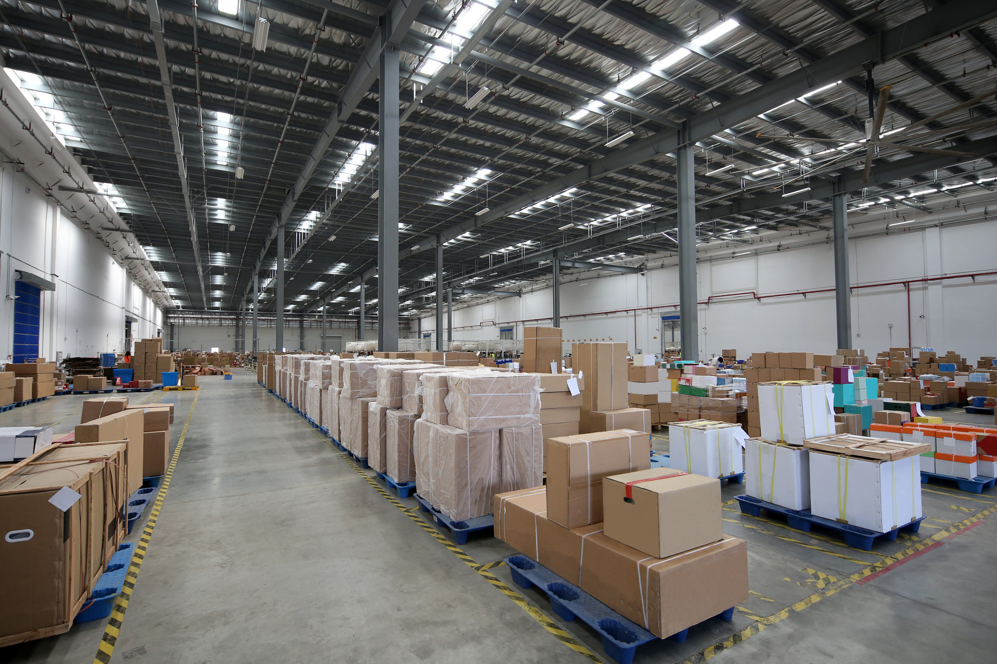
Bitkisel ve Hayvansal Ürünlerin İşlenmesi, Paketlenmesi
ve Depolanması
Genel Hususlar
•Konu kodu AİFG-A olmalıdır.
•Bu başlık altında birincil üretimi destekleyen altyapı sistemleri dahil yeni tesislerin yapımı, kısmen yapılmış yatırımların tamamlanması, faal olan mevcut tesislerin kapasite artırımı ile teknoloji yenileme ve/veya modernizasyonu niteliğindeki başvurular kabul edilecektir.

Slide 8
•Kapasite artırımı ile teknoloji yenileme ve/veya modernizasyon niteliğinde, inşai faaliyet içermeyen makine ve ekipman alımları için başvuru yapılması durumunda il/ilçe müdürlüklerinden alınacak kapasite bildirir belge (Makinenin nevine bağlı olarak Bakanlık kayıt sistemlerinden herhangi birine kayıtlı olunduğunu gösteren belge, işletmenin kapasite raporu, işletme kayıt/onay belgesi vb. belgelerden herhangi biri) sunulması halinde Yapı Ruhsatı ve Yapı Kullanım İzin/Yapı Kayıt Belgesi şartı aranmaz.
Bitkisel ve Hayvansal Ürünlerin İşlenmesi, Paketlenmesi
ve Depolanması
Genel Hususlar

Slide 9
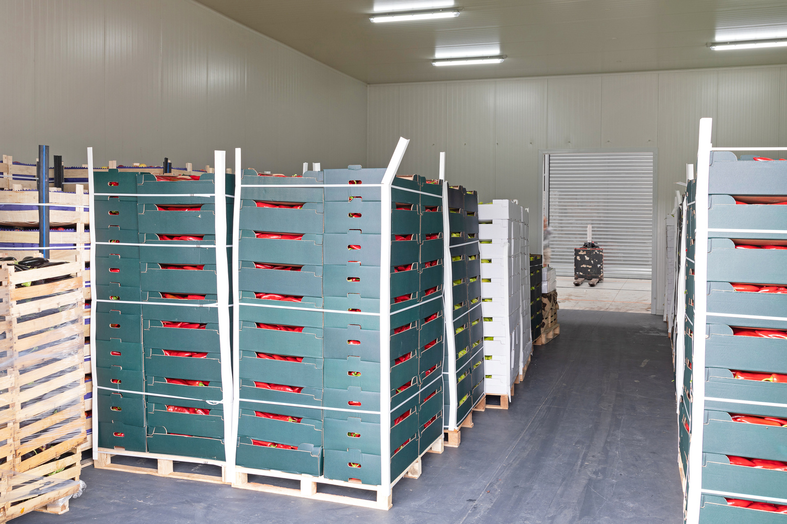
Bitkisel ve Hayvansal Ürünlerin İşlenmesi, Paketlenmesi ve Depolanması
Özel Hususlar
•Soğutuculu araçların sadece frigorifik kasa veya soğutma tankı kısımları konusunda proje kabulü yapılacaktır.
• Yatırımcının tarımsal üretimiyle orantılı; çiftlik içinde üretilen ürünlerin işlenmesine yönelik işleme tesisleri, soğuk hava deposu, soğuk oda, soğuk hava deposunun müştemilatı olarak kullanılan plastik kasalar, şoklama ünitesi, çelik silo uygun harcama kapsamındadır.

Slide 10
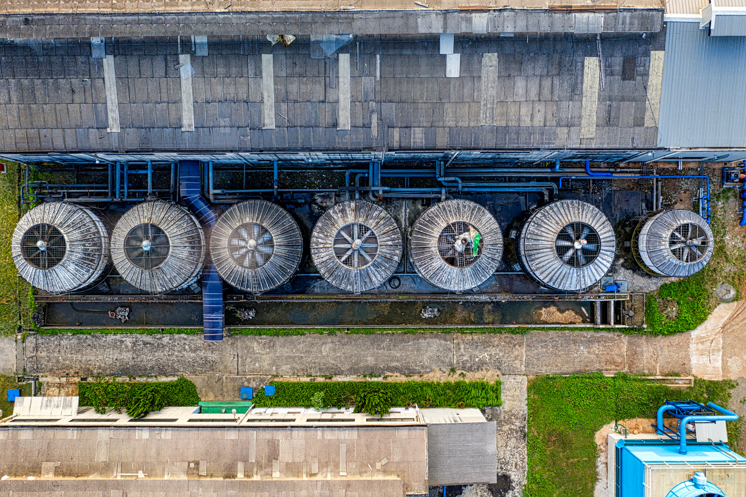
•Bitkisel ürünlerin işlenmesi, kurutulması, dondurulması, paketlenmesi ve depolanmasına yönelik yeni tesislerin yapımı, kısmen yapılmış yatırımların tamamlanması, faal olan mevcut tesislerin kapasite artırımı ile teknoloji yenileme ve/veya modernizasyon başvuruları hibe desteği kapsamında değerlendirilir.
•Yatırımcıların birincil bitkisel ürünlerin işlenmesi, paketlenmesi ve depolanması konusunda proje sunabilmeleri için en az üç dekar mevcut, ÇKS’ye kaydedilmiş meyve bahçesi ve/veya üzüm bağının bulunması gerekmektedir.
Bitkisel Ürünlerin İşlenmesine Yönelik Yatırımlar

Slide 11
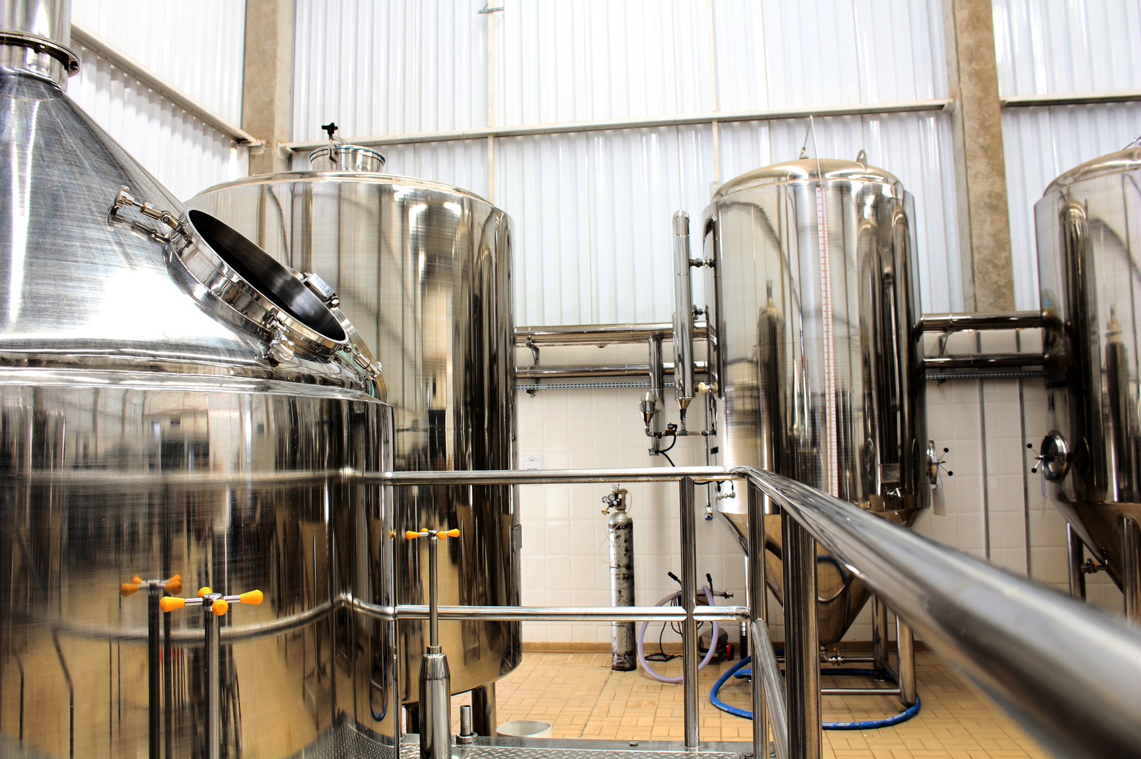
•Meyve ve/veya sebze kurutma tesisi projelerinin iklimlendirme unsurlarını içermesi şarttır. 4) Meyve bahçelerinde kuyruk milinden hareketli hasat makineleri (ceviz, zeytin, badem, dut, erik, kayısı, vişne, Antep fıstığı vb. ürünlerin hasatında kullanılacak), gölgeleme, sisleme, dolu önlemeye yönelik file, don önlemeye yönelik makine ve ekipmanların alımı, kendi üretim kapasitesi ile sınırlı olmak kaydıyla boylama ve paketleme tesisi yatırımlarına ilişkin harcamalar uygun harcama kapsamında değerlendirilir.
Bitkisel Ürünlerin İşlenmesine Yönelik Yatırımlar

Slide 12
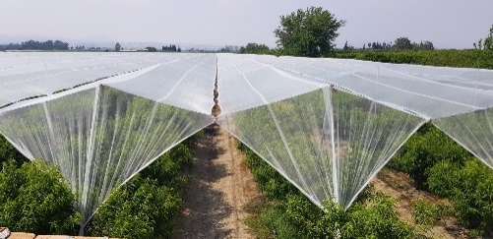
•Tek parça (en az üç dekarlık) kivi ve benzeri bahçeler ile bağ tesislerine kordon telli terbiye sistemli/askı destek sistemi için proje başvurusunda bulunulabilir.
•Kabuk kırılma işlemine tabi tutulmuş sert kabuklu meyveler hariç başka bir yatırım tesisinde ilk işlemesi yapılan mamul ürünün ikincil işlemesine ve paketlenmesine yönelik yatırımlar ile yurtdışında üretimi yapılan ürünlerin işlenmesine ve paketlenmesine yönelik yatırımlar hibe desteği kapsamında değerlendirilmez.
Bitkisel Ürünlerin İşlenmesine Yönelik Yatırımlar

Slide 13
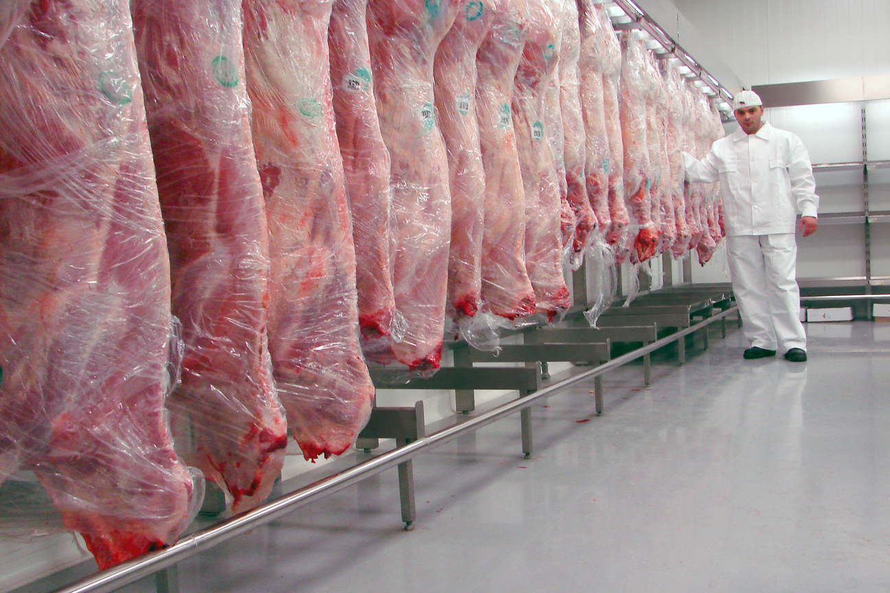
•Hayvansal ürünlerin işlenmesi, kurutulması, dondurulması, paketlenmesi ve depolanmasına yönelik yeni tesislerin yapımı, kısmen yapılmış yatırımların tamamlanması, faal olan mevcut tesislerin kapasite artırımı ile teknoloji yenileme ve/veya modernizasyonu başvuruları hibe desteği kapsamında değerlendirilir.
•Et işleme (en fazla 0,5 ton/gün işleme kapasitesi) ve süt işleme (en fazla 10 ton/gün işleme kapasitesi) tesisleri hibe desteği kapsamında değerlendirilir
Hayvansal Ürünlerin İşlenmesine Yönelik Yatırımlar

Slide 14
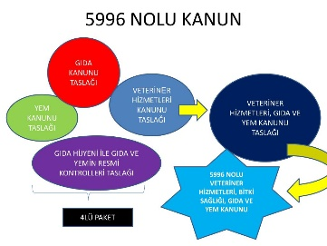
•Hibeden faydalanan yatırımcılar nihai ödeme için talepte bulunduklarında; proje sonucu yapılan tesis, yürürlükte olan mevzuat ve/veya sözleşme sonrası yayımlanmış mevzuatla [5996 sayılı Veteriner Hizmetleri, Bitki Sağlığı, Gıda ve Yem Kanunu, 6331 sayılı İş Sağlığı ve Güvenliği Kanunu, 2872 sayılı Çevre Kanunu (Süt toplama merkezleri hariç), 25902 sayılı ve 10/8/2005 tarihli Resmi Gazetede yayımlanan İşyeri Açma ve Çalışma Ruhsatlarına İlişkin Yönetmelik, 27/12/2011 ve 28155 sayılı Resmi Gazetede yayımlanan Hayvansal Gıdalar İçin Özel Hijyen Kuralları Yönetmeliği] uyumlu olmalıdır.
Hayvansal Ürünlerin İşlenmesine Yönelik Yatırımlar

Slide 15
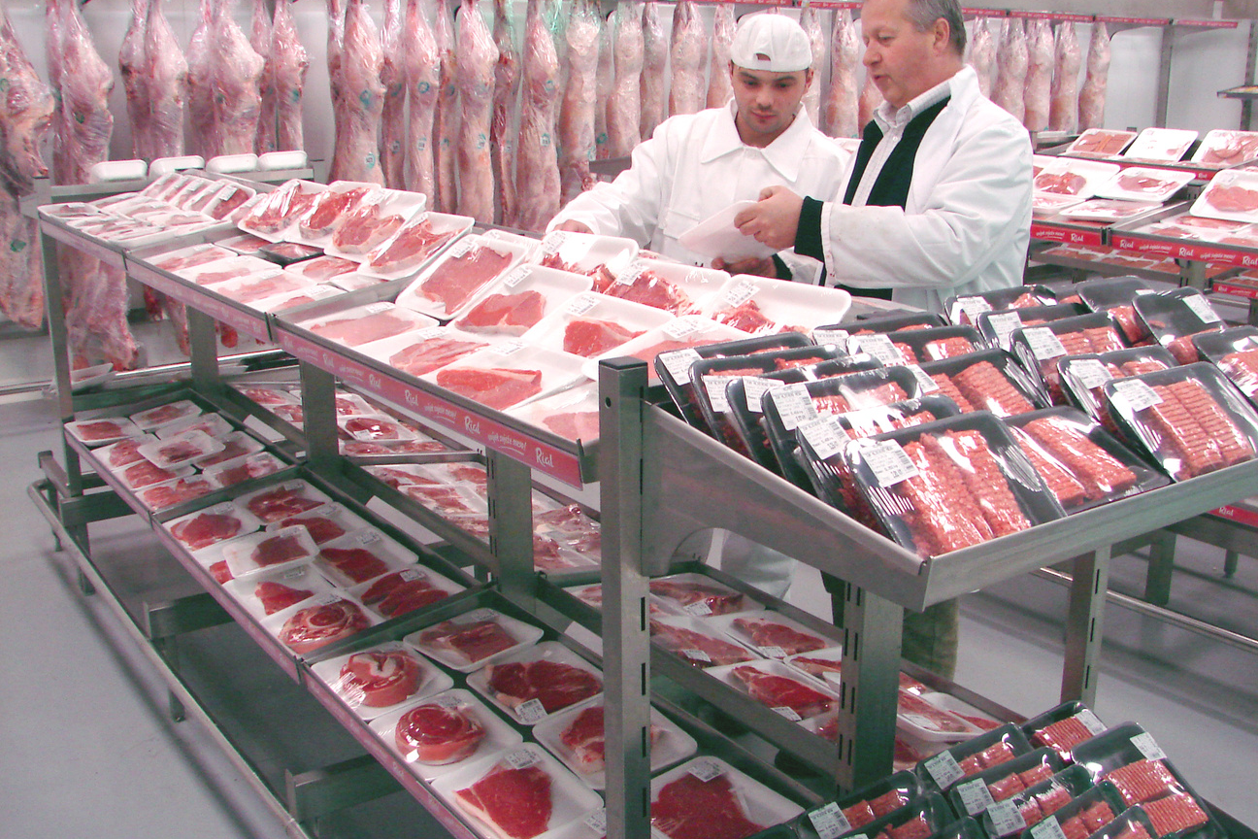
•Yatırımcılar mevcut işletmeleri için kapasite artırımı ile teknoloji yenileme ve/veya modernizasyon niteliğinde başvuruda bulunmuşlarsa yukarıda belirtilen mevzuata uygun olarak hazırlanmış mevcut belgelerini veri giriş sistemine yüklemeleri gerekmektedir.
Hayvansal Ürünlerin İşlenmesine Yönelik Yatırımlar

Slide 16
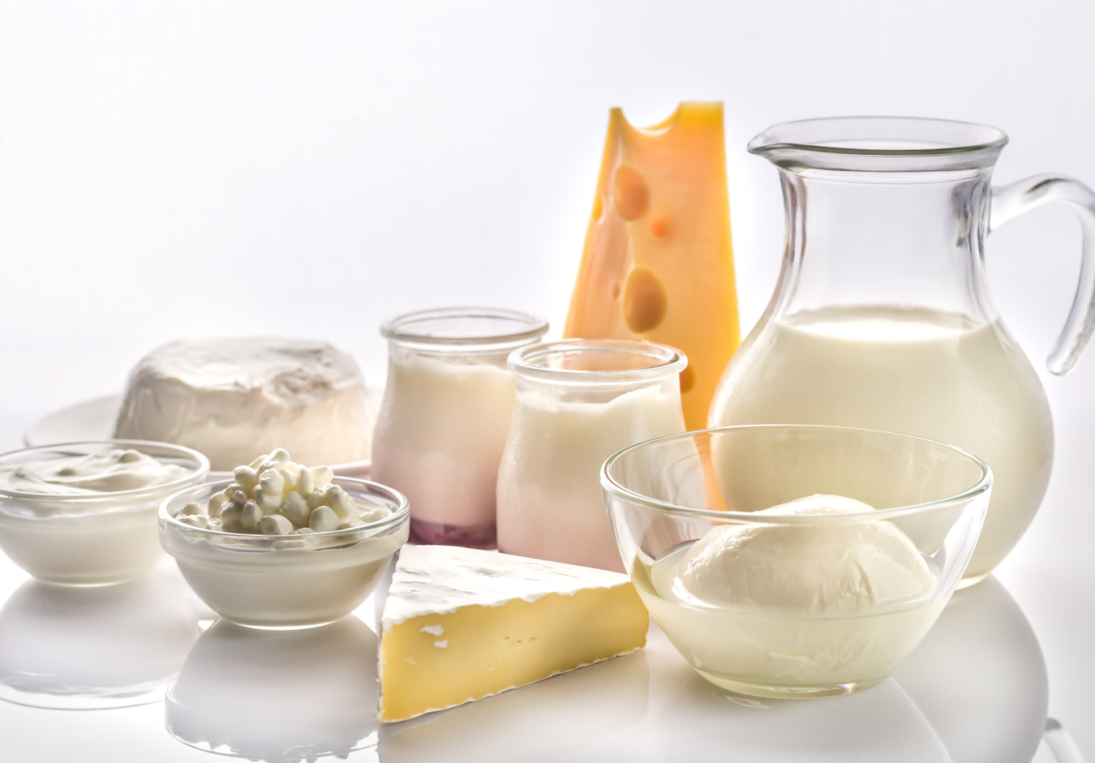
Süt ve Süt Ürünlerinin İşlenmesi, Soğutulması, Paketlenmesi ve Depolanmasına Yönelik Yatırımlar
Süt Toplama Merkezleri
•Proje, uygulama sonunda gerekli olan ulusal izin ve ruhsatlara sahip olmalıdır.
•Mevcut işletmede üretim sırasında oluşan peynir altı suyunun süt ürünü olarak değerlendirilerek ekonomik değerinin artırılması için yapılacak proje başvuruları da kabul edilecektir.
•Yeni tesis ile teknoloji yenileme ve/veya modernizasyon niteliğindeki başvurular hibe desteği kapsamında değerlendirilir.

Slide 17
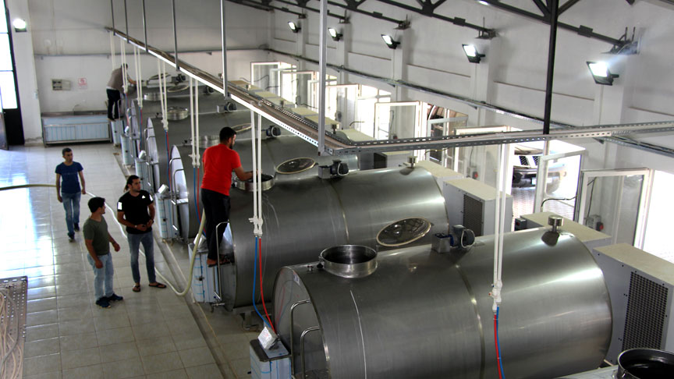
Süt ve Süt Ürünlerinin İşlenmesi, Soğutulması, Paketlenmesi ve Depolanmasına Yönelik Yatırımlar
Süt Toplama Merkezleri
•Hem mevcut bir süt işleme tesisi olan yatırımcılar hem de mevcut işletmesi olmadığı halde sadece süt toplama merkezleri kuracak olan yatırımcılar proje başvurusunda bulunabilirler. Başvuru sahiplerinin mevcut süt işleme tesisi için kuracakları süt toplama merkezinin/merkezlerinin toplam kapasitesi mevcut işletmenin kapasite/ekspertiz raporunda belirtilen günlük süt işleme kapasitesinden fazla olamaz.
• Süt toplama merkezlerinde çiğ sütün toplanması, süzülmesi, soğutulması ve uygun şartlar altında depolanmasını ön koşuldur.

Slide 18
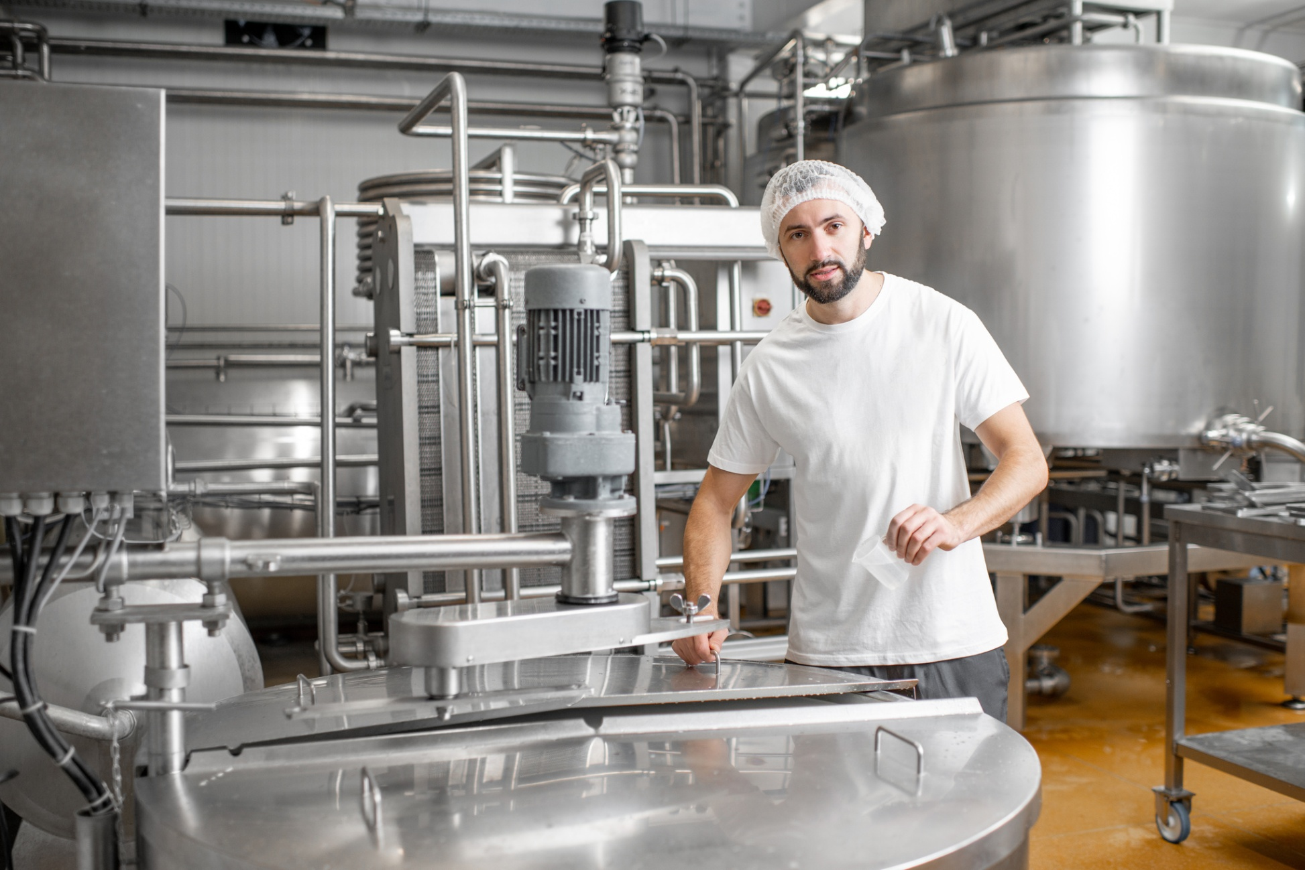
Süt ve Süt Ürünlerinin İşlenmesi, Soğutulması, Paketlenmesi ve Depolanmasına Yönelik Yatırımlar
Süt Toplama Merkezleri
•En az 3 ineği olan, küçük ölçekli aile işletmesine sahip çiftçiler, kendi işletmelerinde kullanmak üzere, en fazla 1000 litre kapasiteli, manuel olarak kullanılan ve temizlenen soğutma tankları için de proje başvurusunda bulunabilir.
•Sütün taşınması için kullanılan araçlara soğutma sistemi kurularak frigorifik araca dönüştürülmesi destek kapsamındadır.

Slide 19
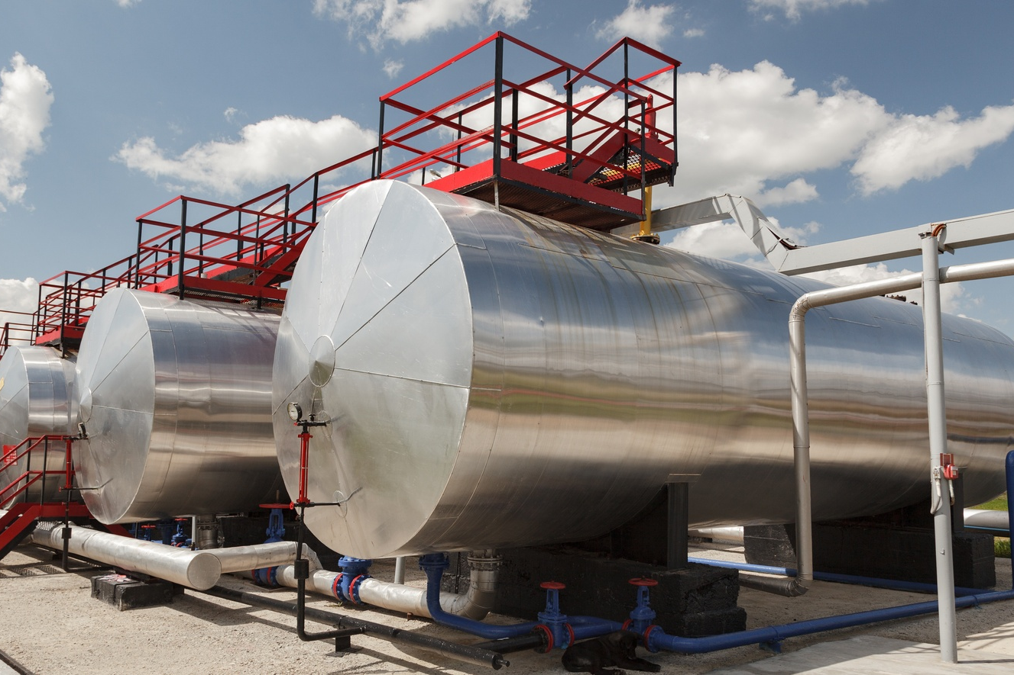
Süt ve Süt Ürünlerinin İşlenmesi, Soğutulması, Paketlenmesi ve Depolanmasına Yönelik Yatırımlar
Süt Toplama Merkezleri
•Çiğ süt toplamada kullanılan tesisin yeri/yerleri ile tankın konacağı parselin/parsellerin mülkiyeti proje sahibine ait olmalı veya başvurunun yapıldığı tarihten itibaren en az 5 (beş) yıllık noter onaylı kira sözleşmesi bulunmalı ve başvuru sahipleri bu belgeleri başvuru aşamasında veri giriş sistemine yüklemelidirler. Elektrik ve su tesisatları abonelikleri başvuru sahibi adına olmalıdır.

Slide 20
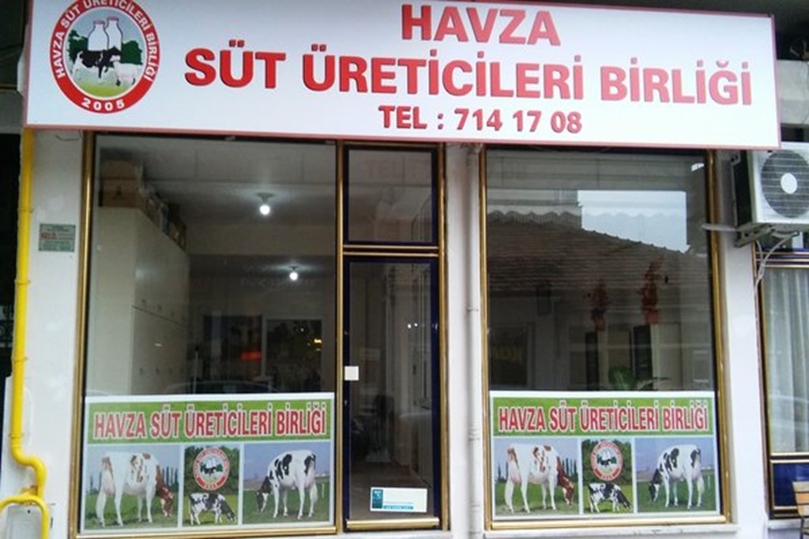
Süt ve Süt Ürünlerinin İşlenmesi, Soğutulması, Paketlenmesi ve Depolanmasına Yönelik Yatırımlar
Süt Toplama Merkezleri
•Mevcut bir tesise bağlı bulunmayan, süt toplama merkezi olarak faaliyet gösterecek yeni tesis niteliğindeki projeler için sadece üretici birlikleri/tarımsal amaçlı birim kooperatifler ile bunların üst birlikleri hibe başvurusunda bulunabilirler.
•Mevcut bir tesise bağlı bulunmayan, süt toplama merkezi olarak faaliyet gösterecek yeni tesis niteliğindeki projeler için sadece üretici birlikleri/tarımsal amaçlı birim kooperatifler ile bunların üst birlikleri hibe başvurusunda bulunabilirler.

Slide 21
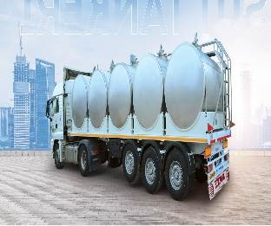
Süt toplama merkezleri konteynır gibi taşınabilir yapılar olabilir. Bu konuda sunulacak projeler, asgari olarak aşağıdaki kalemleri içermelidir:
a)Otomatik temizleme sistemi
b)Sıcak su kaynağı (kazan)
c)Paslanmaz çelikten yapılmış kısımlar
ç)Tek ya da çift birimler
d)Yeni tanklar
e)Süt kamyonuna süt transferini sağlamak için entegre süt pompası
f)Süt nakil tankları (200-3000 litre kapasiteli) g)Sütün kabulü sırasında değer tespiti yapacak alet-ekipman içermelidir.
Süt Toplama Merkezi
Konteynır Kamyon

Slide 22
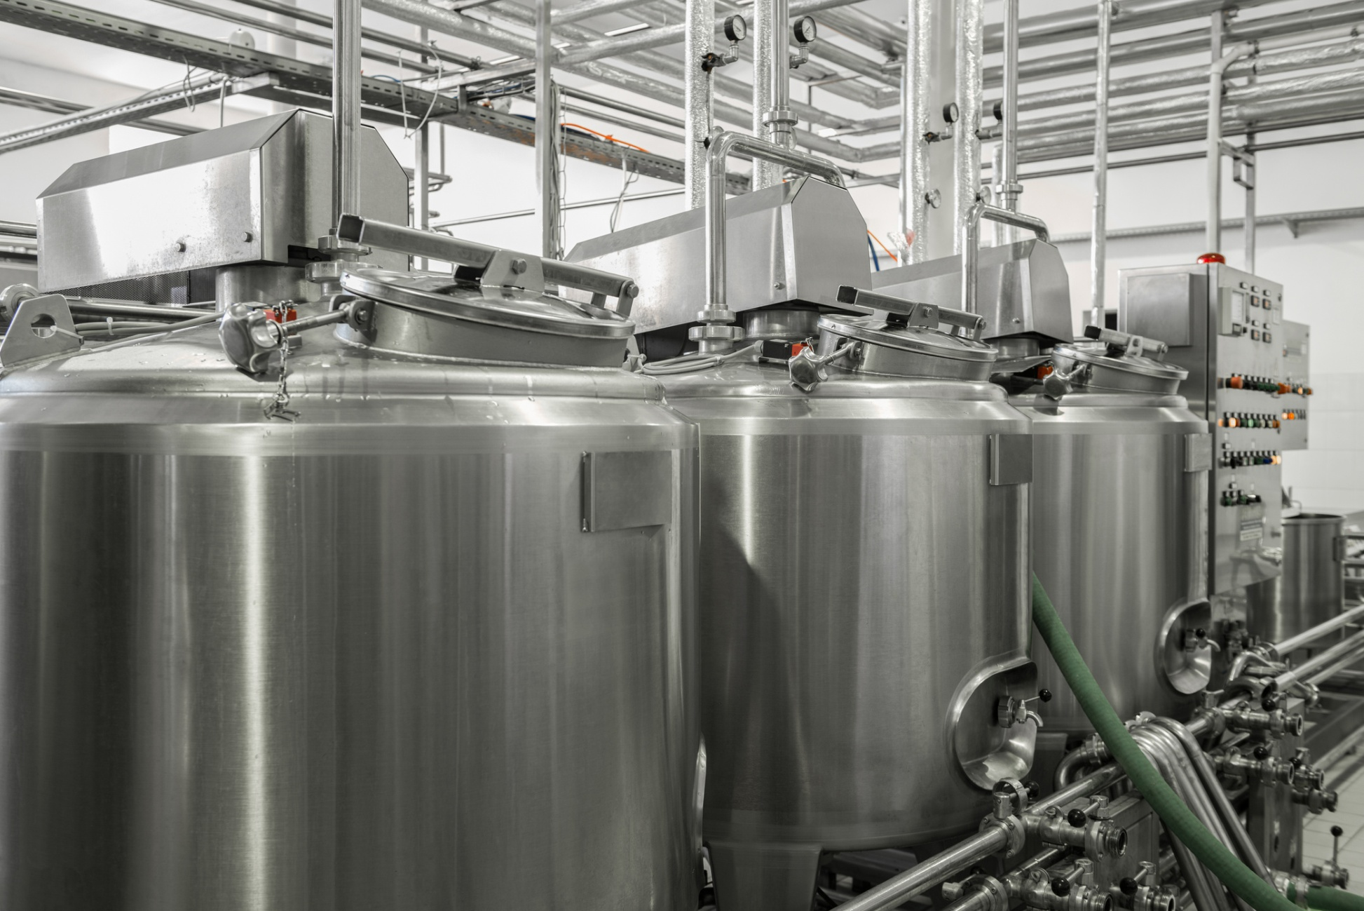
Süt ve Süt Ürünlerinin İşlenmesi, Soğutulması, Paketlenmesi ve Depolanmasına Yönelik Yatırımlar
Süt Toplama Merkezleri
•Birim kooperatifler, birlikler ve bunların üst birliklerince yapılacak başvurularda parsel ve abonelikler ortaklarının/üyelerinin adına kayıtlı olabilir. Bu taktirde ortakların ve/veya üyelerin tesisin kendi adlarına kayıtlı parselde kurulmasına, başvurunun yapıldığı tarihten itibaren en az 5 (beş) yıl süresince faaliyet göstermesine ve aboneliklerle ilgi tüm harcamaların kendilerince karşılanacağına dair rızalarının olduğu noter onaylı muvafakatname hibe sözleşmesi aşamasında il müdürlüğüne sunulmalıdır.

Slide 23
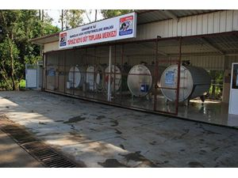
Süt ve Süt Ürünlerinin İşlenmesi, Soğutulması, Paketlenmesi ve Depolanmasına Yönelik Yatırımlar
Süt Toplama Merkezleri
•Süt işleme ile ilgili mevcut işletmesi bulunmayan ancak süt toplama amaçlı yeni tesis kuracak tarımsal amaçlı birim kooperatif ve üretici birlikleri ile bunların alt birlikleri için ana sözleşmeleri ve/veya tüzüklerinde belirtilmiş olan faaliyet alanları, içerisinde olmalıdır.

Slide 24
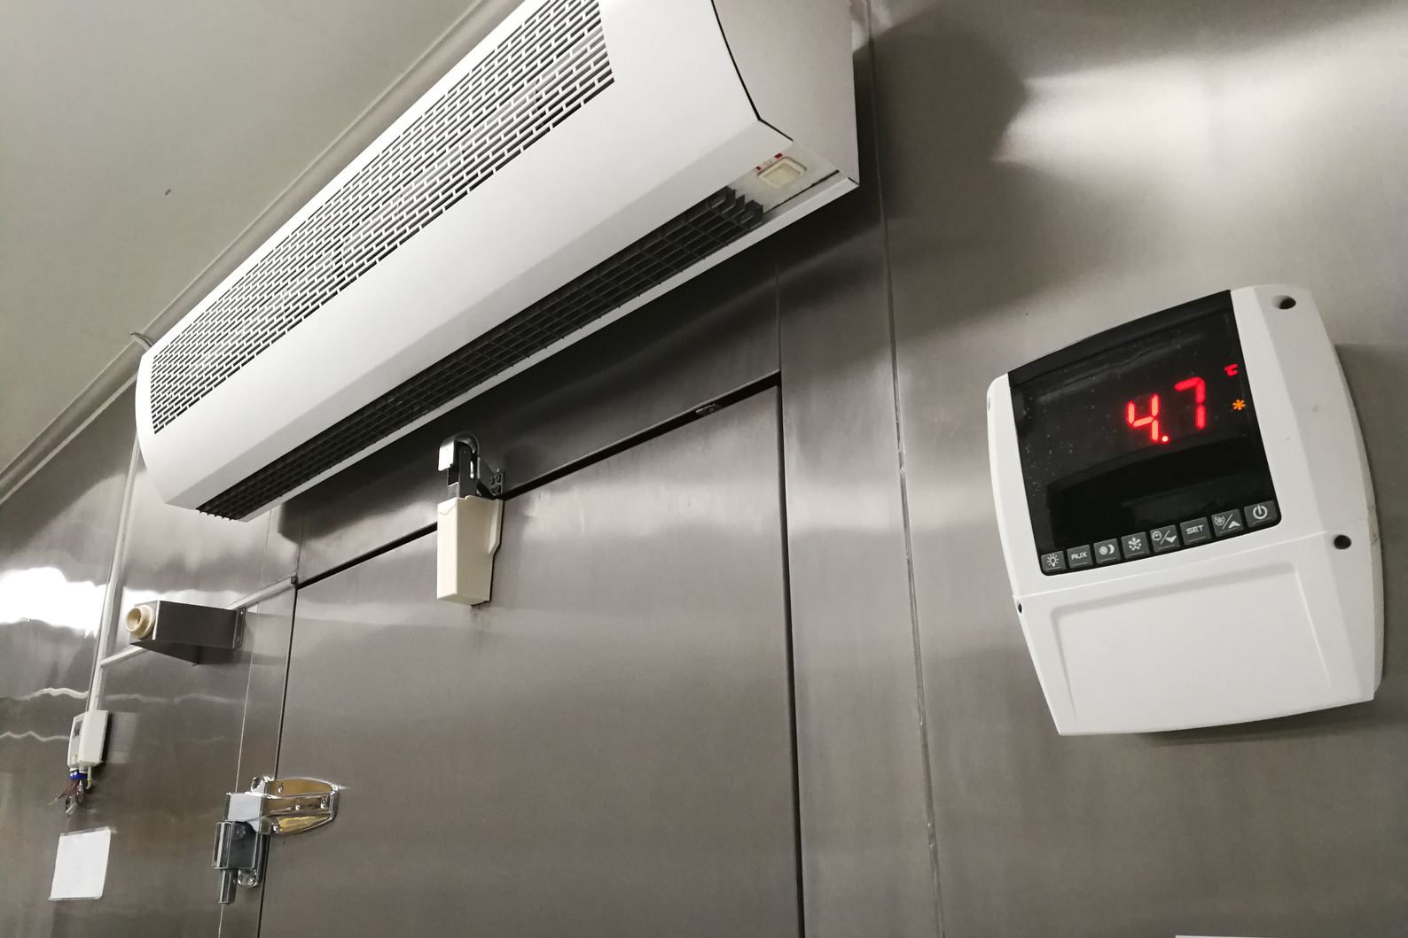
Aile İşletmeciliği Faaliyetlerinin Geliştirilmesine Yönelik Altyapı Sistemleri
b) Tarımsal Ürünlerin Depolanması
- Çelik silo
- Soğuk hava deposu

Slide 25
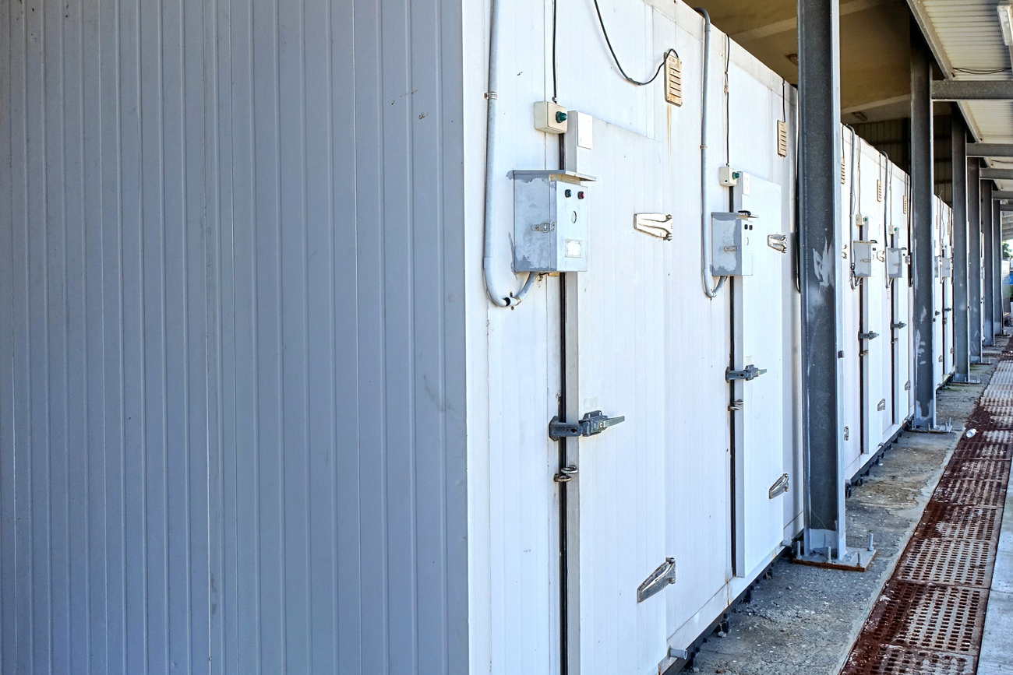
•Mevcut bir tesisin bir ünitesi olarak yapılacak çelik silo başvurularında;
• Yatırımın niteliği kapasite artırımı ya da teknoloji yenileme ve/veya modernizasyon; konu kodu ise AİFG-A olmalıdır.
• Mevcut tesise ait yapı kullanım izin belgesinin de başvuru ekinde sunulması gerekmektedir. Bu çelik silo inşaatı yapı ruhsatına tabi ise yapı ruhsatı başvuru aşamasında sunulmalıdır. Soğuk hava deposu;
•Soğuk hava deposu ekipmanıyla sınırlı olmak kaydı ile mevcut bir tesisin (süt işleme, et işleme vb.) bir ünitesi olarak yapılıyor ise; yatırımın niteliği teknoloji yenileme ve/veya modernizasyon, konu kodu ise AİFG-A olmalıdır.
Tarımsal Ürünlerin Depolanması
Çelik Silo-Soğuk Hava Deposu

Slide 26
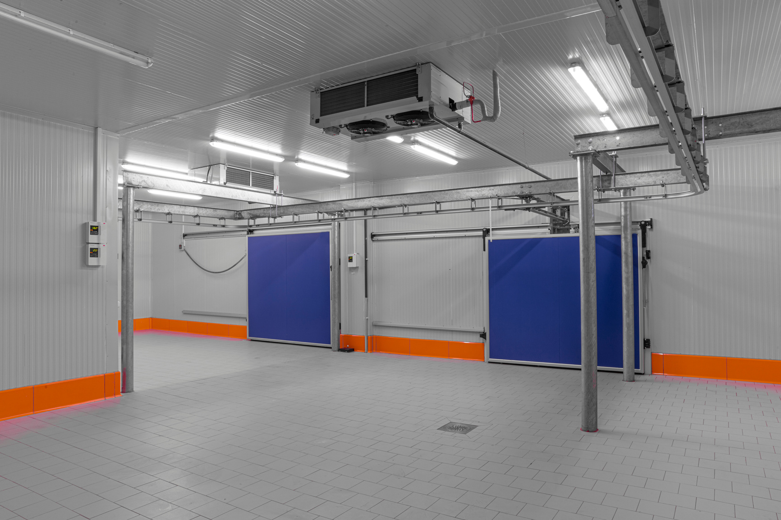
•Bağımsız bir tesis olarak yapılıyor ise niteliği yeni tesis, konu kodu ise AİFG-B olmalıdır.
Tarımsal Ürünlerin Depolanması
Çelik Silo-Soğuk Hava Deposu

Slide 27
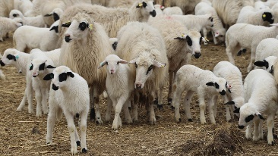
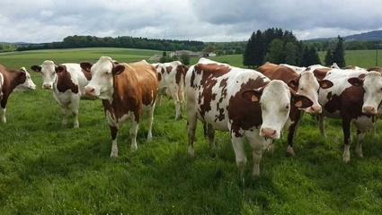
c) Tarımsal Sabit Yatırımlar
1. Tarımsal üretime yönelik ahır ve ağıl yatırımları
(51 Büyükbaş ya da 301 küçükbaş hayvan mevcudu olan tesislerin kapasite artırımı, teknoloji yenileme ve/veya modernizasyonu)
2-Küçük aile işletmeciliğine yönelik hayvancılık yatırımları
(en az 5, en çok 50 Büyükbaş ya da en az 50, en çok 300 küçükbaş hayvan mevcudu olan tesislerin kapasite artırımı, teknoloji yenileme ve/veya modernizasyonu) Başvuru sahipleri projelerinde işletmenin hayvan varlığı ile orantılı olmak şartıyla yem hazırlama makinesi, gübre sıyırıcı, süt sağım makinesi, süt soğutma tankı, hayvan kaşıma fırçası, suluk, iklimlendirme ve havalandırma sistemleri ile sadece yaylacı ve göçerlere 5 kw’a kadar off-grid güneş enerji sistemleri için hibe desteği başvurusunda bulunabilirler.
Tarımsal Üretime Yönelik
Ahır ve Ağıl Yatırımları

Slide 28
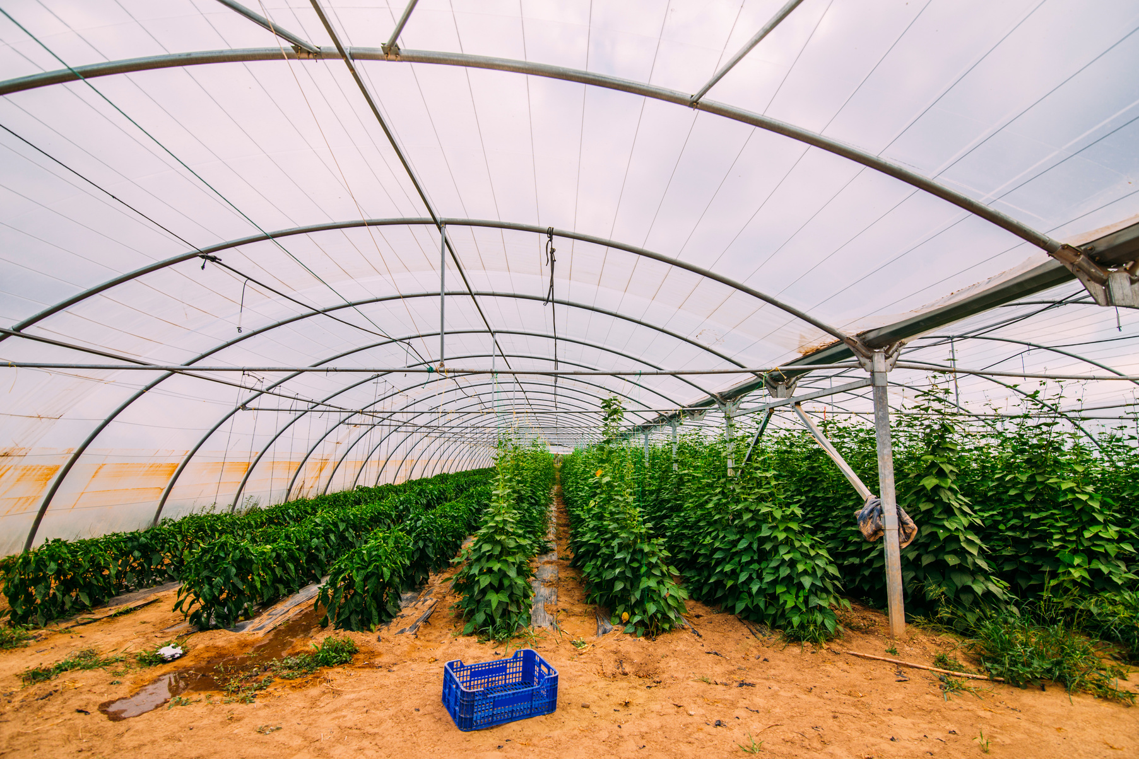
-Yeni tesislerin yapımı, mevcut tesislerin teknoloji yenileme ve/veya modernizasyonu konularındaki başvurular kabul edilecektir.
-Örtü altı kayıt sisteminde (ÖKS) kayıtlı veya kayıt olacak işletmeler başvurabilir.
-En az 0,5 dekar en fazla 10 dekar büyüklüğünde sera kurulabilir ya da modernize edilebilir.
-Oluk altı yüksekliği en az 2,5 m olmalıdır.
-Dekara maliyet ısıtma sistemi kullanılmadığında en fazla 240.000 TL/da, katı yakıtlı sistem kullanıldığında en fazla 255.000 TL/da, YEÜ kaynakları kullanıldığında en fazla 300.000 TL/da olmalıdır.
Kontrollü Örtü Altı Tarım

Slide 29
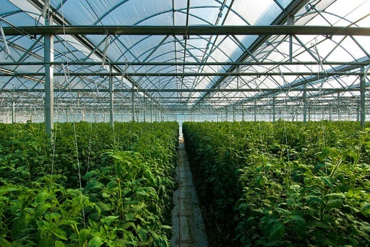
-Tesisin inşasında kullanılan konstrüksiyon ve diğer yapı elemanları, altyapı işleri, beton işleri, örtü malzemesi ve ekipmanları proje giderleri olarak değerlendirilir.
-Projeler sulama sistemleri, otomasyon sistemleri ve gübreleme sistemini bir bütün olarak içermelidir.
-Faal durumda olup yenilenebilir enerji kullanacak seraların modernizasyonu için ısıtma sistemi, ısı perdesi ve polikarbon sera örtüsü hibe kapsamında değerlendirilir.
-Örtü malzemesi olarak en az 36 ay ömürlü olmalıdır.
Kontrollü Örtü Altı Tarım

Slide 30
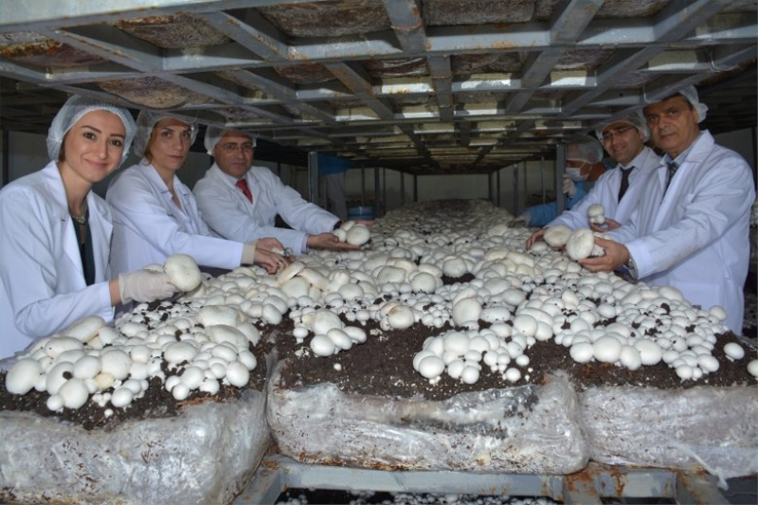
Aile İşletmeciliği Faaliyetlerinin Geliştirilmesine Yönelik Altyapı Sistemleri
Kültür Mantarı
Yeni tesislerin yapımı, kısmen yapılmış yatırımların tamamlanması, faal olan mevcut tesislerin kapasite artırımı ile teknoloji yenileme ve/veya modernizasyonu konularındaki başvuru yapılabilir.
Kültür mantarı yetiştiriciliğine yönelik sera ve gerekli makine/ekipmanları uygun harcama kapsamında değerlendirilir.

Slide 31
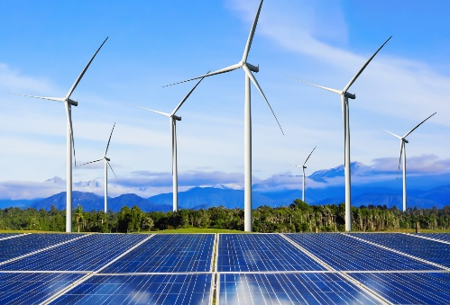
Aile İşletmeciliği Faaliyetlerinin Geliştirilmesine Yönelik Altyapı Sistemleri
Yenilenebilir Enerji Tesisleri
Mevcut tesislerin teknoloji yenileme ve/veya modernizasyonu konularındaki başvuru yapılabilir.
Yenilenebilir enerji kaynağı olarak jeotermal, biyogaz, güneş ve rüzgâr enerjisi kullanılabilir.
Enerji ihtiyacının en az %51’ini en fazla %110’unu karşılayacak şekilde projelendirilmelidir.
Yaylacı ve göçerler için enerji talebini karşılamak amacıyla 5 kw’a kadar off-grid veya stand-alone sistem alımı için başvuru yapılabilir.

Slide 32
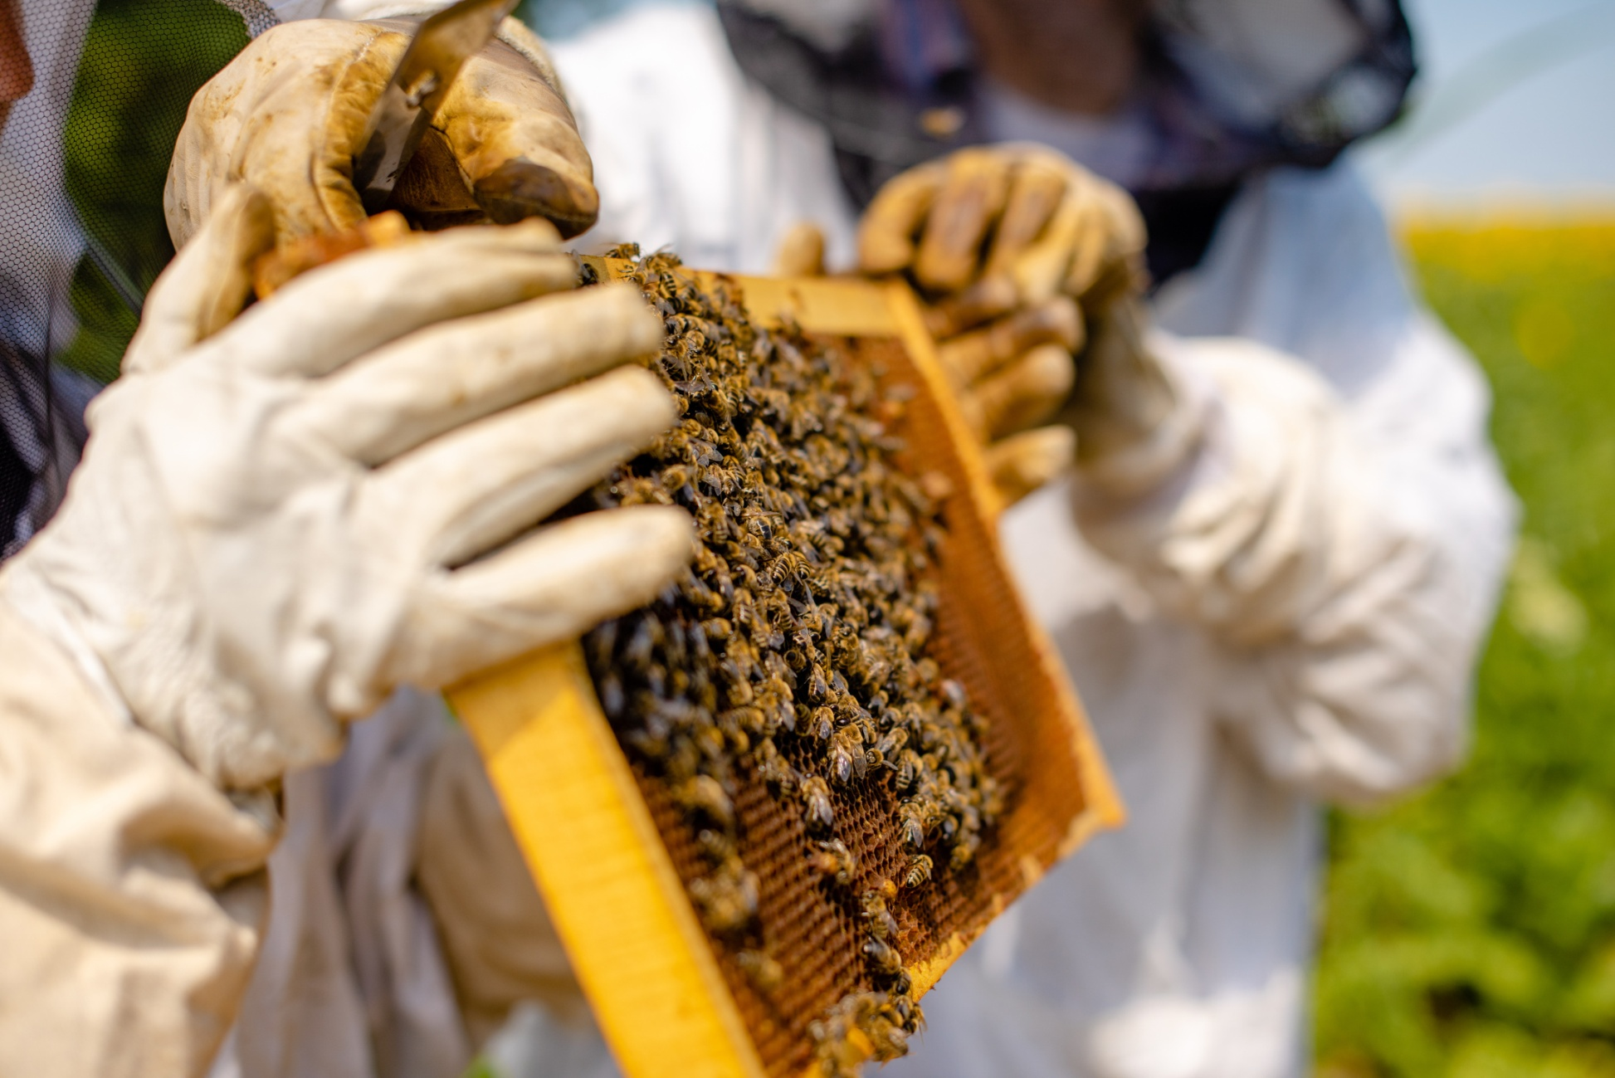
Yeni tesislerin yapımı, mevcut tesislerin teknoloji yenileme ve/veya modernizasyonu konularında başvuru yapılabilir.
En az 1 (bir) yıldır Arıcılık Kayıt Sistemine (AKS) kayıtlı üreticiler başvurabilir.
En az 30 ve en fazla 500 boş kovan alınabilir.
Arıcılık ve arı ürünlerinin üretimi, işlenmesi ve paketlenmesi konusunda tesis yapımı ile makine/ekipman ve malzeme alımı başvurusu yapılabilir.
5 kw’a kadar şebekeden bağımsız yenilenebilir enerji yatırımları hibe desteği kapsamındadır.
Arı kolonisi alımları destek kapsamında değildir.
Arıcılık ve Arı Ürünlerinin İşlenmesi ve Paketlenmesine Yönelik Yatırımlar

Slide 33
Bu başlık altında güncel uygulama rehberi ekinde yer alan akıllı tarım uygulamaları ile tarımsal bilişim ve çiftlik bilgi sistemi uygulamaları konularında, mevcut tesislerin teknoloji yenileme ve/veya modernizasyonu niteliğindeki başvurular kabul edilecektir.
1.Tarla tarımında gübre sensörleriyle ölçüm,
2. Çiftçi bilgilendirme sistemleri (zirai don, aşırı yağış, dolu, zararlı uyarısı, gübreleme takvimi, ilaçlamasulama önerisi, vb.),
3. Hasat (dane kaybının ölçümü) ve güncel verim haritasının çıkarılması,
Akıllı Tarım Uygulamaları, Tarımsal Bilişim
Çiftlik Bilgi Sistemleri Uygulamaları

Slide 34
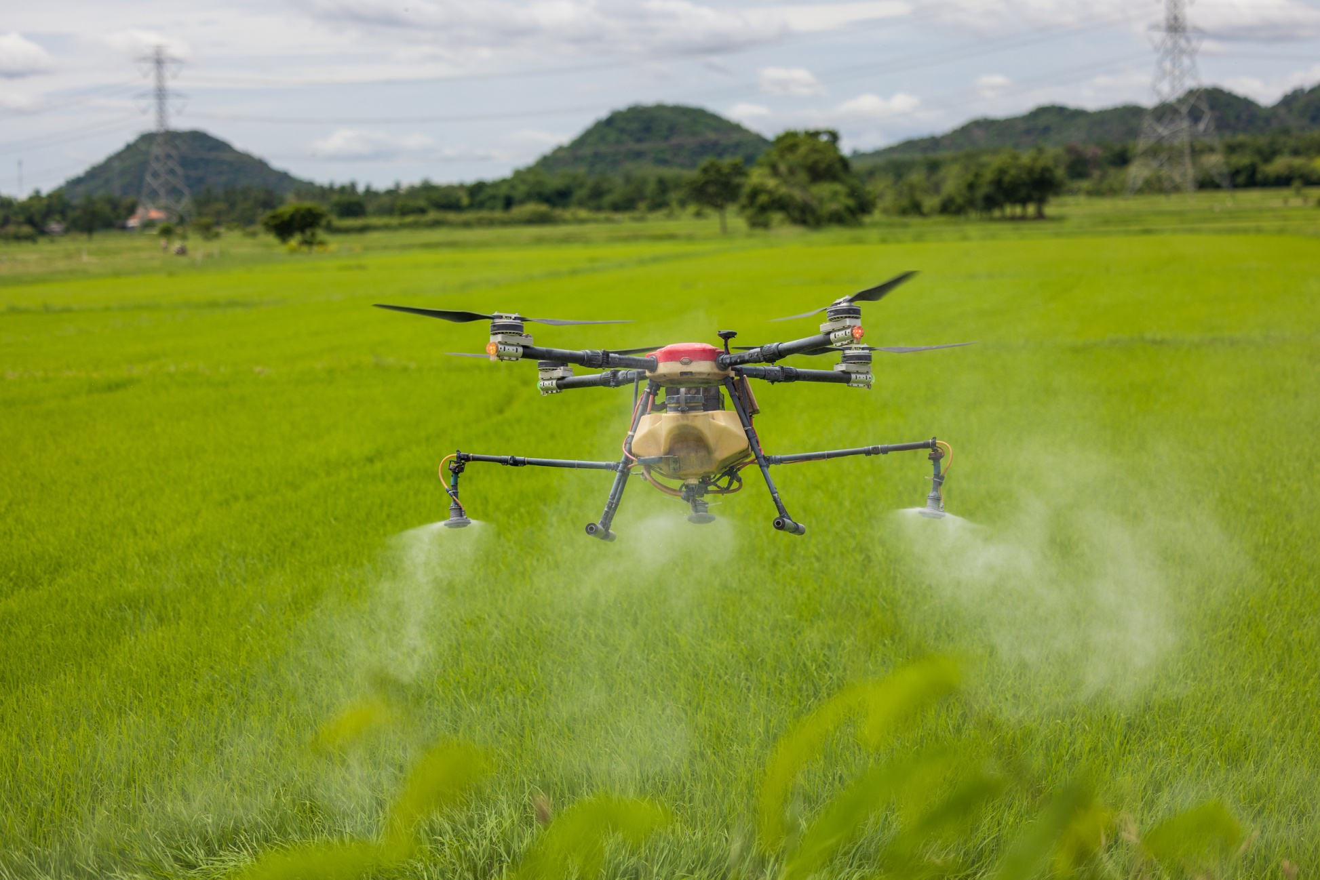
4. Verim haritalarının karşılaştırılması (başarı ölçümü),
5. Otomatik dümenleme sistemleri,
6. Zirai insansız hava araçları,
7. Akıllı sulama sistemleri,
8. Seracılıkta uzaktan erişimle iklimlendirme ve sulama çözümleri,
9. Hayvancılıkta büyükbaş hayvanların adım ve lokasyon takibi, vücut ısısı, nabız gibi biyomedikal
verilen izlenmesi, sütün miktarı ve kalitesi, sütle ilgili değerlerin yakından izlenmesi,
10. Yem hazırlamada dengeli bir rasyonda hazırlanmasını dijital olarak yönetilebilen satın alımlar
Akıllı Tarım Uygulamaları, Tarımsal Bilişim
Çiftlik Bilgi Sistemleri Uygulamaları

Slide 35
İşletme binaları ve üretim tesisleri; yerel gıdalar ve tarımsal ürünlerin üretilmesi, işlenmesi ve paketlenmesi konularında yeni tesislerin yapımı ile mevcut tesislerin teknoloji yenileme ve/veya modernizasyonu niteliğindeki başvurular kabul edilecektir.
Tuzun işlenmesi, paketlenmesi ve depolanması konusunda proje başvurusu yapılabilir.
Zanaatkârlık faaliyetleri ile gıda olmayan ürünlerin işlenmesi konusunda başvuru yapılabilir.
El Sanatları ve Katma Değerli Ürünlere Yönelik Yatırımlar

Slide 36
Yeni tesislerin yapımı konusunda başvuru yapılabilir.
Üretim amaçlı yapılacak tesis, 3 kat ve/veya daha fazla kerevet besleme yapılabilecek, üretilen kozaların depolanması ve kurutulması için kullanılacak alan da bulunacak şekilde 3,20 metre tavan yüksekliği olan en az 400 m2 brüt alana sahip olmalıdır.
Dut bahçelerinin kurulumu ve toplu beslenme evi konularında hibe desteği sağlanacaktır.
İpek Böceği Yetiştiriciliği Tesisi Yatırımları

Slide 37
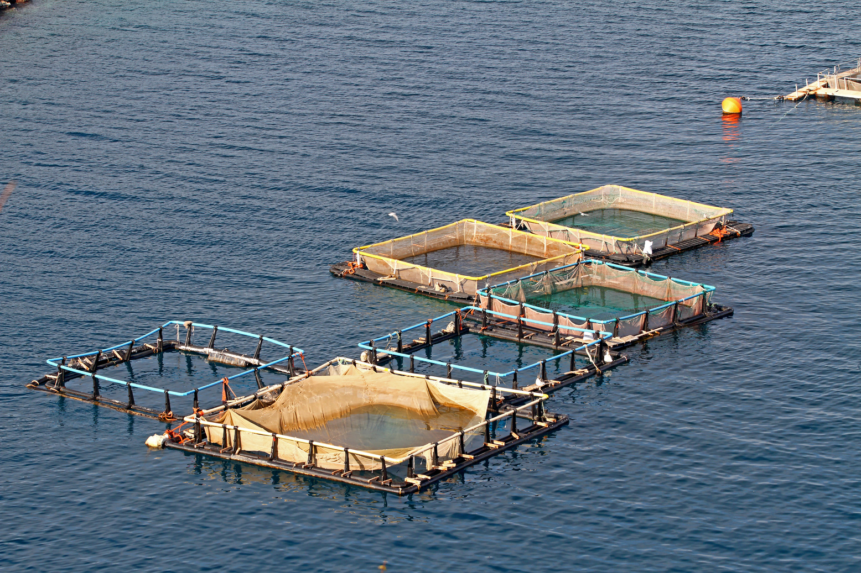
Su ürünleri yetiştiriciliği projelerinde yer alan tesisler, en fazla 30 ton/yıl arasında üretim kapasitesine sahip olmalıdır.
Desteklenecek türler, alabalık, sazan, çipura ve levrek türleridir.
Yatırımcıların Su Ürünleri Yetiştiricilik Belgesi’ne sahip olmaları gerekmektedir.
Su Ürünleri Yetiştiriciliği Yatırımları

Slide 38
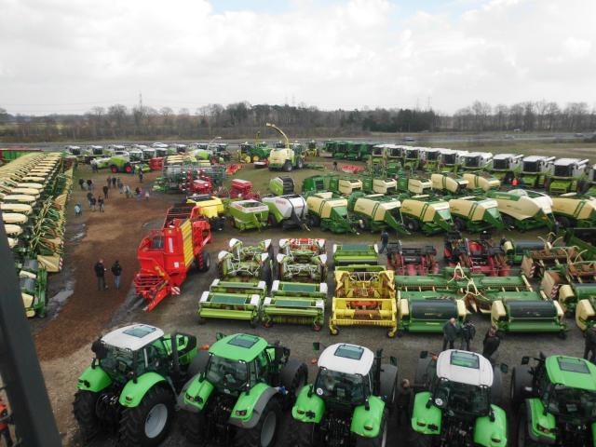
Tarımsal amaçlı birim kooperatif ve birlikler ile bunların üst birlikleri için ortak ihtiyaçlarına hizmet edecek makine parkları yatırımları konusunda yeni tesis ile teknoloji yenileme ve/veya modernizasyon niteliğinde proje kabulü yapılacaktır.
Tarımsal amaçlı örgütler faaliyetleri ile ilgili olarak makine parkı oluşturmak amacıyla, makine ve ekipmanın muhafazası için bina inşası ile makine ekipman alımına yönelik proje sunabilirler.
Proje ile alınacak makine ekipmanların üretici örgütü tarafından üyelere kiralanması suretiyle üyelerin ortak kullanımının sağlanmasını amaçlamaktadır.
Makine Parkları Yatırımları

Slide 39
•Adaçayı, alıç, aloe vera, altın otu, anason, aronya, aslanpençesi, aspir, biberiye, civanperçemi, çakşır, çemen, çobançantası, çörekotu, çöven, dağ çayı, defne, dereotu, devedikeni, domuz turpu, ebegümeci, ekinezya, eşek hıyarı, fesleğen, geven, goji berry, göl soğanı, gümüş düğme, hardal, haşhaş, hatmi, hint yağı, hodan, hünnap, ıhlamur, ısırgan otu, kapari/kebere, karaasma, karabuğday, karahindiba, kekik, kırmızı biber, kısa mahmut, kimyon, kişniş, kuşburnu, kuzukulağı, lavanta, maydanoz, mayıs papatyası, melek otu, Meryem ana, mersin, meyankökü, nane, nezle otu, oğul otu, öksürük otu, pelin, pire otu, rezene, safran, salep, sarı kantaron, sarımsak, sumak, şerbetçiotu, şeker otu, şevketi bostan, üzerlik otu, vanilya, yaban mersini, yağ gülü, yüksükotu, zencefil ve zerdeçaldır.
Destek Kapsamında Olan
Tıbbi Aromatik Bitkiler

Slide 40
Başvuru Sahipleri
Çiftçiler
Gerçek Kişiler
Tüzel Kişiler
•Kollektif, Limited ve Anonim Şirketler,
•Tarımsal Amaçlı Kooperatifler,
•Tarım Kredi Kooperatifleri,
•Tarım Satış Kooperatifleri,
•Islah Amaçlı Yetiştirici Birlikleri
•Tarımsal Üretici Birlikleri İktisadi Teşekkülleri

Slide 41
Başvuru Sahipleri
El sanatları ve katma değerli ürünler hariç, Çiftçi Kayıt Sistemine veya Bakanlık tarafından oluşturulmuş diğer kayıt sistemlerine son başvuru tarihinden önce kayıtlı olmak gerekir.
3 (üç) yıllık izleme süresinin tamamlanmış olanlar yeni tesis dahil tüm konularda başvuru yapabilirler.
3 (üç) yıllık izleme süresinin 1 (bir) yılını tamamlamış olanlar; kısmen yapılmış yatırımların tamamlanması, kapasite artırımı ile teknoloji yenileme ve/veya modernizasyon niteliğinde proje başvurusunda bulunabilirler.

Slide 42
Başvuru Sahipleri
Tarım dışı sektörlerde ekonomik faaliyetleri olan ve proje sunan gerçek kişilerin kırsal alanda yaşıyor olmaları gerekmektedir.
Tüzel kişilerin idari ve mali açıdan kamudan bağımsız olmalıdır.
Tüzel kişiler kuruluş tüzüklerinde/ana sözleşmelerinde belirtilen faaliyet alanları ile ilgili yatırım konularına başvurabilirler.

Slide 43
HİBEYE ESAS PROJE TUTARI
B iş planı için hibeye esas proje tutarı 50.000 TL ile 1.000.000 TL arasında olmalıdır.
Hibeye esas proje tutarının %50’sine hibe desteği sağlanacaktır.

Slide 44
YATIRIM YERİ ÖZELLİKLERİ
Yatırım yeri; sadece köy, belde, kırsal mahalle ve tüm illerde nüfusu 20.000’den az olan yerleşim yerlerinde ise başvuru yapılabilir.
Başvurularda yatırım yerinin mülkiyetinin başvuru sahibine ait olması veya son ödemenin yapıldığı tarihten itibaren en az 5 yıl süreyle kiralanmış olması gerekir.
Kira sözleşmesi noter tasdikli olmalıdır.
Yatırımın inşaat faaliyeti içermesi durumunda; nihai raporda ödeme talep dosyası ekinde üst hakkı veya kiralamanın tapuya şerh edilme şartı aranır.

Slide 45
YATIRIM YERİ ÖZELLİKLERİ
Tahsis/irtifak belgesi ile başvuru yapılması halinde bu belgeler ilgili kurum ve kuruluşun bağlı oldukları mevzuata göre alınır.
Tarımsal amaçlı kooperatiflerce yapılacak olan yatırımlara ait başvuruların hiçbirinde kira süresi şartı aranmaz.

Slide 46
HİBEYE ESAS PROJE GİDERLERİ
İNŞAAT IŞLERI ALIM GIDERLERI
MAKINE, EKIPMAN VE MALZEME ALIM GIDERLERI
ÇELIK SILO, SERA VE SOĞUK HAVA DEPOSU YATIRIMLARI HARIÇ YENI TESIS VE TAMAMLAMA YATIRIMLARINDA INŞAAT GIDERI, HIBEYE ESAS PROJE TUTARININ %80’INDEN, KAPASITE ARTIRIMINA YÖNELIK YATIRIMLARDA %60’INDAN, TEKNOLOJI YENILEME VE/VEYA MODERNIZASYONA YÖNELIK YATIRIMLARDA ISE %20’SINDEN FAZLA OLAMAZ.

Slide 47
AYNİ KATKI
Hibe sözleşmesi imzalandıktan sonra yatırımcılar tarafından, hibeye esas proje giderleri dışında kendi kaynakları kullanılarak bina, malzeme, makine ve ekipman ile işgücüne yönelik olarak yapılacak herhangi bir katkı, yatırım süresi içerisinde tamamlanması koşulu ile ayni katkı olarak değerlendirilir.
Hibe sözleşmesi öncesi edinilmiş arazi, bina, makine ve ekipman, ayni katkı olarak proje yatırım tutarına dâhil edilmez.
Başvuru sahipleri, ayni katkıyı başvuru formlarında taahhüt ederler.
Ayni katkı, yatırımcı tarafından, hibeye esas proje giderlerine yönelik kullanımlar yapılmadan önce veya eşzamanlı olarak gerçekleştirilmesi zorunludur.

Slide 48
AYNİ KATKI
Ayni katkılar, hibeye esas proje giderleri kapsamında öngörülmüş satın alımlardan ayrı bağımsız ihaleler veya gerçekleşmeler şeklinde yapılır.
Başvuru aşamasında ayni katkı olarak taahhüt edilen işlerin projede öngörülen nitelik, nicelik ve büyüklükte gerçekleştirilmesi şarttır.
Yapılacak ayni katkılar, yatırımcının yapmakla yükümlü olduğu katkı payının yerine ikame edilemez.

Slide 49
BAŞVURU ZAMANI VE ŞEKLİ
Başvurular;
09.12.2022
-
20.01.2023
Tarihleri arasında
www.tarimorman.gov.tr
(https://edys. tarim.gov.tr/tarim/onlinebasvuru.aspx)
Veri Giriş Sisteminden yapılacaktır.

Slide 50
DEĞERLENDİRME
İl Proje Değerlendirme Komisyonu tarafından değerlendirmeye; son başvuru tarihini takip eden 3 (üç) iş günü içerisinde veri giriş sistemi üzerinden başlanır.
Proje ön değerlendirme kriterlerinden toplamda 50 (elli) ve üzerinde puan almış olan başvurular en büyükten en küçüğe doğru sıralanarak teklif listeleri hazırlanır ve Genel Müdürlüğe gönderilir.
Komisyon, bu değerlendirmeleri son başvuru tarihini takiben en geç 30 (otuz) gün içerisinde tamamlar ve görevi sona erer.

Slide 51
DEĞERLENDİRME
Nihai değerlendirme, Tarım Reformu Genel Müdürlüğünde oluşturulan Merkez Proje Değerlendirme Komisyonu tarafından yapılarak asil ve yedek listeler belirlenir.
İl Müdürlüğü tarafından başvuru sahiplerine 5 (beş) iş günü içerisinde ilan panosunda listelerin askıya çıkarılması ve/veya resmi internet sitesinde yayımlanması suretiyle tebliğ edilir. Listeler 5 (beş) iş günü süreyle ilanda kalır.
Başvuru sahiplerine ayrıca herhangi bir tebligat yapılmaz.

Slide 52
SATIN ALMA
Yatırımcılar tarafından, hibe kapsamında yapılacak inşaat, makine, ekipman ve malzeme satın alma işlemleri Bakanlık tarafından yayımlanan Satın Alma Rehberinde belirtilen kurallara göre yapılır.
Yatırımcılar, veri giriş sistemine girdikleri ve ekledikleri tüm belgeleri kapsayan başvuru dosyalarını ve yayımlanan mevzuata uygun olarak yaptıkları inşaat, makine, ekipman ve malzeme alımlarına ilişkin ihaleye esas satın alma belgelerinin aslı ve bir sureti ile sipariş mektuplarının aslı ve bir suretini hibe sözleşmesi ekinde ilgili İl Müdürlüğüne elden teslim ederler.

Slide 53
HİBE SÖZLEŞMESİ
B iş planı için kendilerine yapılan bildirimi takip eden 20 (yirmi) iş günü içerisinde İl Müdürlüklerine hibe sözleşmesi ve veri giriş sistemine girilen ve eklenen tüm belgeleri kapsayan başvuru dosyaları teslim edilir.
İl Proje Yürütme Birimi tarafından proje sahasında, projeye esas dosya ve evrak üzerinde en fazla 15 (onbeş) gün süre içinde inceleme yapılır ve yatırımcılar hibe sözleşmesi imzalamaya davet edilir.
Tebligat tarihini takip eden 5 (beş) iş günü içerisinde İl Müdürlüğü ile başvuru sahibi arasında hibe sözleşmesi imzalanır.

Slide 54
UYGULAMA
Proje sahipleri, hibe sözleşmesi imzalandıktan sonra projeyi hibe sözleşmesi hükümlerine göre İl Müdürlüğünün bilgisi dahilinde uygulamaya başlarlar.
Hibe sözleşmesi imzalandıktan sonra projenin uygulanması yatırımcıların raporlarına göre yürütülür.
-Başlangıç Raporu; Hibe Sözleşmesi imzalandıktan sonra 15 gün içerisinde İl Müdürlüğüne sunulur.
-İlerleme Raporu; 4’er aylık dönemler halinde il müdürlüğüne sunulur.
-Nihai Rapor; ödeme talebi evrakı ile birlikte İl Müdürlüğüne sunulur.
Projelerin uygulamalarının kontrolü ve izlenmesi, İl Proje Yürütme Birimi tarafından yapılır.

Slide 55
TEMİNAT
Hibeye esas proje tutarının %3’ü tutarında süresiz limit dâhilinde banka teminat mektubunu hibe sözleşmesi ile İl Müdürlüğüne sunulur.

Slide 56
YATIRIM SÜRESİ
Yatırımlar
30.11.2023
Tarihine kadar fiziki olarak tamamlanmalıdırç

Slide 57
ÖDEME
Projelerdeki bütçe ve iş planına göre gerçekleştirilen inşaat yapımı, makine ve ekipman alım işlerine ait ödeme talepleri İl Müdürlüğüne yapılır.
Yatırımcının ödeme talebi tarihinden itibaren 15 (on beş) gün içerisinde başvuruya ait gerçekleşmelerin kontrolleri İl Proje Yürütme Birimi tarafından yapılarak tespit tutanakları düzenlenir ve uygun görülerek veri tabanına girişleri yapılır.
Ödeme belgeleri İl Müdürlüğü tarafından düzenlenerek her ayın 15’ine (on beş) Genel Müdürlüğe gönderilir ve Genel Müdürlük tarafından hibe ödemesi yatırımcının hesabına aktarılır.

Slide 58
İZLEME, KONTROL VE DENETİM
Proje sahibi, hibe sözleşmesi kapsamında sağlanmış tesisin mülkiyetini, yerini ve amacını proje yatırımının bitiminden itibaren 3 (üç) yıl içinde değiştiremez.
İl Müdürlüğü tarafından yılda en az 2 (iki) kez yatırımlar yerinde kontrol edilir.
Genel Müdürlük, gerek duyulması halinde, Program kapsamında hibe desteği verdiği tesislerin denetimini gerçekleştirebilir.

Slide 59
SAMSUN TARIM VE ORMAN İL MÜDÜRLÜĞÜ
Kırsal Kalkınma ve Örgütlenme Şube Müdürlüğü
Törehan Barış ÇIVGIN
Ziraat Yüksek Mühendisi
Dr. Tuba Katı ÇEKENGİL
Ziraat Yüksek Mühendisi
0 (362) 231 37 00
Dahili : 303

